Slide 1
Planning Examentraining Filosofie – 4 mei 2021
9:45u – 10.00u: binnenkomst 10.00u – 10.15u: algemene & hoofdstuk 1: Robert-Jan 10.15u – 10.45u: hoofdstuk 2: Mees en Jordan 10.45u – 11.15u: hoofdstuk 3 en 4: Kayleigh, Zoë en Julie
Einde Deel I: Pauze
12.00u – 12.30u: hoofdstuk 6: Max K., Giel en Robert-Jan 12.30u – 13.00u: hoofdstuk 7: Dirkje, Mila en Süreyya
Pauze: 15 minuten 13.15u – 13.45u: hoofdstuk 8: Martijn en Max S. 13.45u – 14.15u: hoofdstuk 9: Romee, Youp en Nele
Pauze: 15 minuten
14.30u – 15.00u: hoofdstuk 10: Senna en Fieke 15.00u - 15.30u: hoofdstuk 11: Robert-Jan
15.30u: Einde

Slide 2
Voorwoord
Kernbegrippen
Voorbeeld (Fieldlab)
Opbouw boek: Deel I: Geschiedenis Deel II: Hier-en-nu
Relaties (onafhankelijkheid vs. sociale relationaliteit)
Instituties (sociaal contract, regelt samen leven, stuurt denken, dwang)
Lichaam (behoeftes)
Natuur (aarde, toneel, grens)
Zin (Richting en potentie)

Slide 3
Hoofdstuk 1
Begrippen
Filosofen
“zich tot zichzelf-in-de-wereld verhouden” ,
het niet onderzochte leven,
Verschil tussen mens en dier,
mens als niet vastgesteld dier.
Casirer (Symbolisch)
Socrates (Zelfonderzoek)
Debat “Wat is de mens?”
Nietzsche (Übermensch / zin / potentie)

Slide 4
Hoofdstuk 2
Plato en Aristoteles over het goede leven
Jordan & Mees

Slide 5
Eindterm 6
De kandidaten kunnen Plato’s argumentatie voor de ‘ideale staat’ reconstrueren en evalueren. Hierbij kunnen zij:
de kritiek van Plato op de democratie weergeven;
uitleggen wat bij Plato het verband is tussen de hiërarchische orde in de samenleving en de drie delen van de menselijke ziel;
beargumenteren dat Plato’s ‘ideale staat’ zowel als een utopie als een dystopie kan worden beschouwd en daarbij de kritiek van Popper betrekken.

Slide 6
…Plato's 'ideale staat'
Reactie neergang Athene
onmatigheid, eigendunk, geldzucht, gerichtheid eigen belang bij alle burgers, verlies van arete
Zoektocht oplossing samenleving als geheel
PLATO WIL EEN SAMENLEVING WAARIN HET GEMEENSCHAPSBELANG VAN DE POLIS CENTRAAL STAAT EN DE ARETE TOT BLOEI KAN KOMEN.
Geen privébezit toegestaan van de regerende
Kinderen worden gezamenlijk opgevoed
POLIS MOET ZELFVOORZIENEND ZIJN = geen handel

Slide 7
...Hierbij kunnen zij: de kritiek van Plato op de democratie weergeven;
Democratie --> ochlocratie
"menigte, (mensen)massa"
een staatsvorm waarbij de bestuurlijke autoriteit gehandhaafd wordt door de opvattingen van de menigte.
Leiding door "kwade begeerte"
plebocratie

Slide 8
...Hierbij kunnen zij: uitleggen wat bij Plato het verband is tussen de hiërarchische orde in de samenleving en de drie delen van de menselijke ziel;
Orde in de samenleving: 1) zij die regeren (filosoofkoningen) 2) Strijders / wachters 3) Boeren en werkers | Drie delen van de menselijke ziel: 1) Denkend-schouwend deel (hoofd) 2) Thymotisch-eergevoelig deel (borst) 3) Vegetatief-verlangend deel (onderbuik)
Kennis goed georganiseerd mens --> goed georganiseerde staat
Ieder stand draagt bij aan het geheel met oog op welzijn van het geheel

Slide 9
...Hierbij kunnen zij: beargumenteren dat Plato’s ‘ideale staat’ zowel als een utopie als een dystopie kan worden beschouwd en daarbij de kritiek van Popper betrekken.
Kritiek van Popper: Plato's politeia = (bijvoorbeeld) nazi Duitsland
Het streven naar een utopie veroorzaakt alleen maar het tegendeel = dystopie
Utopie: Zelfvoorzienend Iedereen zorgt voor iedereen Regering gericht op het belang van de samenleving | Dystopie: Beperking van vrijheid Geen familiebanden Toegewezen rol voor de maatschappij

Slide 10
Eindterm 7
De kandidaten kunnen Aristoteles’ argumentatie dat er verschillende goede staatsvormen zijn, reconstrueren en evalueren. Daarbij kunnen zij:
uitleggen welke rol de rede (logos), de deugd (aretè) en het handelen (energeia) als werkelijkheid van de ziel daarin spelen;
beargumenteren dat deugdzaamheid en geluk (opgevat als eudaimonia van het praktische leven) uitsluitend bereikt kunnen worden binnen de polis (stadstaat);
met voorbeelden uitleggen dat staatsvormen volgens Aristoteles kunnen ontaarden.

Slide 11
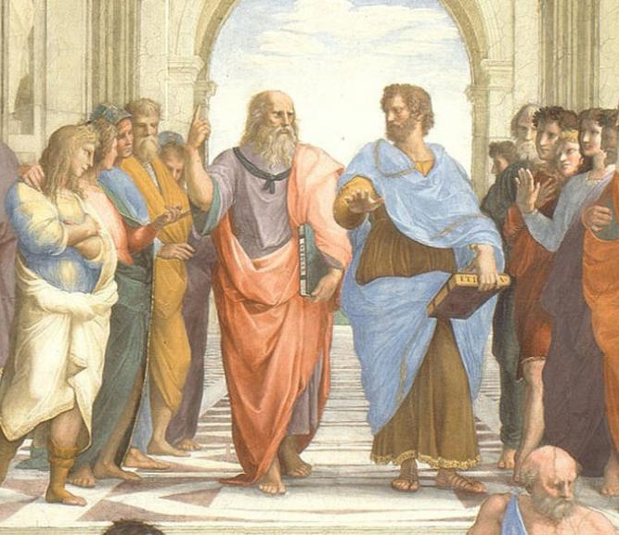
...Aristoteles’ argumentatie dat er verschillende goede staatsvormen zijn...
In tegenstelling tot Plato: er is niet 1 juiste manier om de staat in te richten
Plato kijkt naar boven --> 1 zuiver idee van ideale staat
Aristoteles: kijkt naar menigte om zich heen om ideale staat te vormen

Slide 12
…Daarbij kunnen zij: uitleggen welke rol de rede (logos), de deugd (aretè) en het handelen (energeia) als werkelijkheid van de ziel daarin spelen;
Een goede samenleving --> geluk
Geluk = het in-werking-zijn van de ziel krachtens een volkomen deugd
Volkomen deugd = rechtvaardigheid --> laat zichzelf + andere tot hun recht komen
Term | Toelichting
Rede (logos) | Mens = zooion logon echon (een dier dat rede heeft) Rede stelt men in staat tot handelen Handelen --> denken aan wat goed en kwaad is
Deugd (Arete) | Houding van de ziel --> het goed handelen
Handelen (energeia) | Het in-werking-zijn of de werkelijkheid van de ziel

Slide 13
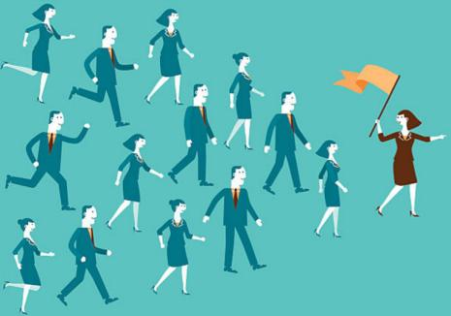
...Daarbij kunnen zij: beargumenteren dat deugdzaamheid en geluk (opgevat als eudaimonia van het praktische leven) uitsluitend bereikt kunnen worden binnen de polis (stadstaat);
Geluk (eudaimonia) is hetgeen wat de edele mensen goed achten
Volgens Aristoteles is geluk alleen te behalen met de juiste middelen
Bijv. Een goede familie
Hierdoor is geluk alleen mogelijk in een staat (polis)

Slide 14
...Daarbij kunnen zij: met voorbeelden uitleggen dat staatsvormen volgens Aristoteles kunnen ontaarden.
Wanneer een regering richt op eigen belang --> ontaarding
Aristoteles' verschillende staatsvormen en hun ontaarding:
Monarchie --> tirannie
Aristocratie --> oligarchie
Politeia (veel mensen aan de macht) --> democratie
(Democratie is slechte zaak omdat meningen van onwijze mensen mee tellen)

Slide 15
Eindterm 8
De kandidaten kunnen de opvatting van Aristoteles over een deugdzaam leven uitleggen en toepassen. Daarbij kunnen zij met voorbeelden:
een definitie geven van deugd en deze definitie uitleggen en toepassen;
uitleggen dat het streven naar geluk (eudaimonia) samenvalt met het goede voor zichzelf en de gemeenschap;
het onderscheid tussen dianoëtische en ethische deugden uitleggen;
uitleggen dat de verschillende deugden elkaar vooronderstellen.
Daarnaast kunnen zij uitleggen:
dat ‘volkomen deugd’ niet is weggelegd voor de massa;
wat ‘ware vriendschap met zichzelf’ betekent en een afweging maken in hoeverre dit voor mensen in de samenleving van toen mogelijk was en nu is.

Slide 16
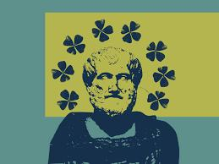
… Daarbij kunnen zij: een definitie geven van deugd en deze definitie uitleggen en toepassen;
Volgens Aristoteles is geluk: het in-werking-zijn (energeia/handelen) van de ziel krachtens een volkomen deugd (=rechtvaardigheid)
De ziel is in staat om te handelen volgens wat de edelen juist en onjuist vinden

Slide 17
...Daarbij kunnen zij: uitleggen dat het streven naar geluk (eudaimonia) samenvalt met het goede voor zichzelf en de gemeenschap;
'ware vriendschap met zichzelf'
Vanaf geboorte wordt aangeleerd over het geluk van de gemeenschap
Het geluk die dan nagestreefd wordt is dan ook niet die van het individu maar die van de gemeenschap

Slide 18
...Daarbij kunnen zij: het onderscheid tussen dianoëtische en ethische deugden uitleggen;
Zooion logon echon:
1. het hebben van rede (dianoetisch)
2. rekenschap geven van / gehoor geven aan (etisch)
Diaoetsiche deugden (rede) : vaardigheid, kennis, bedachtzaamheid, wijsheid en intelligentie
Etische deugden (strevende deel): moed, gematigdheid, kalmte, vriendelijkheid, stijlvolheid en trots
Kan luisteren naar de rede
verlangens

Slide 19
…Daarbij kunnen zij: uitleggen dat de verschillende deugden elkaar vooronderstellen.
Dianoetische deugden zijn noodzakelijk om gehoor te kunnen geven (etische deugden) aan de rede
Om etisch te kunnen handelen zijn de dianoetische deugden (intellegentie, vaardigheid, bedachtzaamheid) nodig
Om goed te kunnen handelen moet je wel kunnen handelen

Slide 20
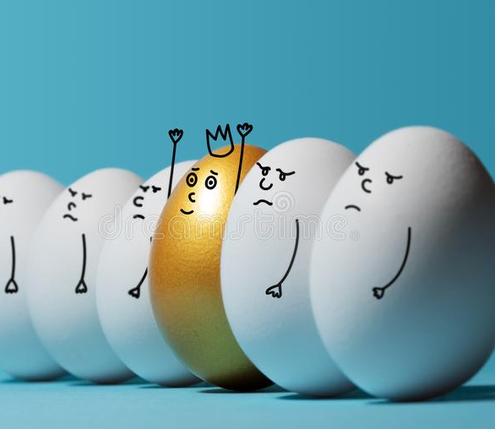
...Daarnaast kunnen zij uitleggen:dat ‘volkomen deugd’ niet is weggelegd voor de massa;
Deugd is voor de Aristocraten
Opgegroeid met de rede (logos)
Deze rede beteugelt de
De massa toont het dierlijke in de mens (vegetatief)
Niet opgegroeid met logos

Slide 21
...Daarnaast kunnen zij uitleggen dat: wat ‘ware vriendschap met zichzelf’ betekent en een afweging maken in hoeverre dit voor mensen in de samenleving van toen mogelijk was en nu is.
Ware vriendschap met zichzelf: dat we niet ten prooi vallen aan tegenstrijdige en/of destructieve gevoelens en verlangens
Een verlangen gaat ten koste van de ander
Verlangens die ons de grond inrichten.
Ziel in harmonie met zichzelf
Tegenwoordig minder mensen bevriend met hunzelf
verslaving

Slide 22
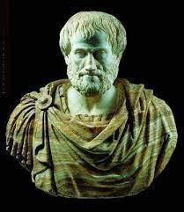
Eindterm 9
De kandidaten kunnen uitleggen en evalueren welke rol de deugd rechtvaardigheid bij Aristoteles speelt bij de zelfverwerkelijking van de mens in de polis. Tevens kunnen zij uitleggen dat volgens Aristoteles het volgen van de wet een vrije handeling is en kunnen zij een standpunt innemen over de vraag of dit in onze tijd ook relevant kan zijn.
Zooion politikon
Rechtvaardigheid

Slide 23
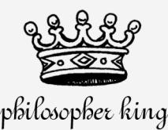
Eindterm 10
De kandidaten kunnen aan de hand van de vijf dimensies van het goede leven de opvattingen van Plato en Aristoteles over het goede leven uitleggen, vergelijken, toepassen en beoordelen.
Relaties -> zooion politikon
Instituties -> de staat
Het lichaam -> driften onderdrukken
Natuur -> niet willen beheersen, naar voegen
Zin -> Filosofische zingeving

Slide 24
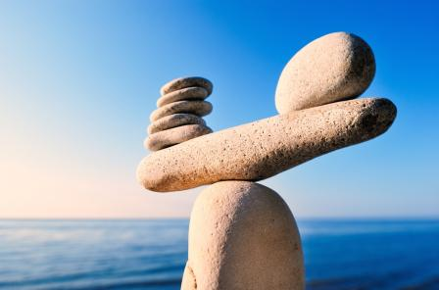
Eindterm 11
De kandidaten kunnen uitleggen dat aretè (deugd, voortreffelijkheid) een karakterhouding is. Daarbij kunnen zij uitleggen:
waarin een karakterhouding zich onderscheidt van emoties en vermogens;
dat voortreffelijkheid is gericht op het midden, zoals door verstandige mensen bepaald;
dat het bezit van voortreffelijkheid alleen het resultaat kan zijn van herhaald gedrag, maar deze handelingen op zich niet voldoende zijn om voortreffelijk te worden;
dat men maar op één manier goed, maar op vele manieren slecht kan zijn.
Leven naar de rede
Redelijk handelen niet perse voortreffelijk, goede houding is voortreffelijk
Midden is voortreffelijk -> extremen naast het midden slecht
Goede houding:
Weten wat je doet
Handelen puur voor handeling
Innerlijke houding

Slide 25
Filosofie Casus examentraining H3+4

Slide 26
Klassieke Deugden
voorzichtigheid/verstandigheid/wijshei
rechtvaardigheid
gematigdheid/ het juiste midden vinden
moed / sterke houvast
Theologale Deugden
.
.
.
.
Geloof: ‘met Gods ogen naar de werkelijkheid kijken’, goedheid zien in barre omstandigheden
Hoop: Het vermogen en de wil om kansen te zien om het goede te laten groeien, al lijken de dreigingen groot.
(naasten)Liefde: (hoogste deugd) Jezelf in te zetten voor het welzijn van anderen.

Slide 27
De hoogste Theologale deugd liefde
Vs Hiërarchisch denken
Plato
Aristoteles
De kerk

Slide 28
Het kernmotief van de moderniteit
Religieuze gewetensvrijheid (protestantisme)
Rationele bepaling van plichten (Locke, Kant)
Anti-burgerlijke religiositeit (Kierkegaard)
Rationalisering van het geloof (zoals in de verlichting omschreven wordt) zorgt ervoor dat de radicaliteit van de individuele godsverhouding verloren is gegaan.
Abraham
Hoogst-individuele authenticiteit (existentialisme)

Slide 29
Protestantisme
Persoonlijke relatie met god
Reformatie (Luther en Calvijn)
Gewetensvrijheid en de bijbel

Slide 30
Kant en Locke
Autonome individu
Locke; onvervreemdbare rechten van vrijheid, leven en het persoonlijke eigendom
Vrije wil en moraal
Kant; Nominale wereld en fenomenale wereld

Slide 31
Kierkegaard
Existentialisme
Paradox: Enkeling staat boven het algemeen
Terug komen op het verhaal van Abraham

Slide 32
Casus
Arbeidsverdeling van de samenleving. Hoe de arbeid die wij verrichten ons plaatst in een stand van onze samenleving.

Slide 33
Uitwerking casus
Plato/Aristoteles: hiërarchische opbouw van de markt
Locke: eigendom en vrijheid
Kant: rationalisering van de moderniteit
Kierkegaard: existentialisme & enkeling boven geheel

Slide 34
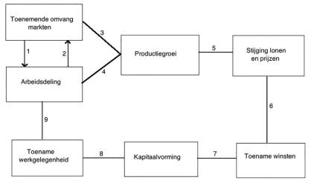
Hoofdstuk 6 Adam Smith
Begrippen
Arbeidsdeling
Onzichtbare hand
Sympathy
Arbeidsdeling zorgt voor georganiseerde arbeid
Welbegrepen eigenbelang leidt tot welvaartsvergroting voor iedereen
Onderwijs om dehumanisering te voorkomen
Afbeelding

Slide 35
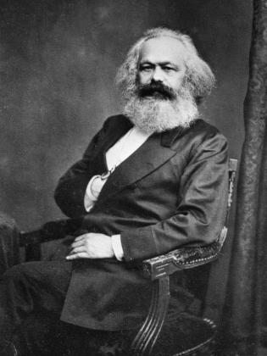
Karl Marx
ET 28 + 29
Niet blij met kapitalisme, door arbeidsdeling -> geestdodend werk arbeid moet je passie kunnen zijn
Kapitalisme, industriele revolutie (1800-1920) -bezit is publiek -school is gratis
Loonarbeid ->werken voor geld, niet voor eigen ontwikkeling kapitaal is de nieuwe drijfveer door de focus op kapitaalvergaring word de kiem gelegd door de bourgeoisie van de eigen omverwerping
door verkeersmiddelen en schaalvergroting komen grote groepen arbeiders bij elkaar
Arbeidsdeling vervreemd de arbeider en maakt het concurenten van elkaar
Marx: 4 ontwikkelingen van productieverhoudingen: - aziatisch, bijna geen arbeidsdeling - antiek, vrije burgers maar veel slaven - feodaal, heren en horigen, horigen hebben nog genoeg vrijheid
- modern-burgerlijk, arbeider in dienst van fabriekseigenaar -> 1 keuze voor verandering, revolutie
“kapitalisme draagt zijn eigen ondergang aan”

Slide 36
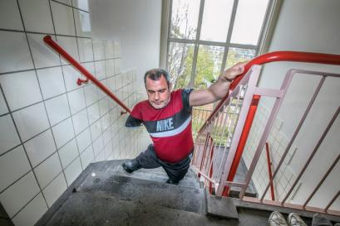
Hoofdstuk 6: Tronto (primaire tekst & eindterm 24)
Voorbeeld:
Begrippen
Grenzen / scheiding:
Politiek & moraal (zakelijkheid vs. zorg)
Abstracte en toegepaste moraal (juridisch/zakelijk vs. zorg)
Publiek en private sfeer (efficiëntie vs. liefde / eigenbelang vs. vertrouwen)
Cultiveren van zorg: I. zorg wordt niet natuurlijk geregeld, II. de vrije markt organiseert geen (corona)zorg, III. meer mensen en robots biedt nog geen aandacht en zorg (alleen meer mensen).

Slide 37
Hoofdstuk 7
Dirkje, Süreyya en Mila

Slide 38
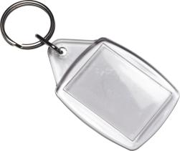
Vraagstuk: Hoe staat de mens in relatie tot anderen in de wereld?
Mens in enkelvoud, mens in meervoud: relaties
De mens altijd in verhouding tot anderen
Individualisering door vrije markt
Sleutelhanger bedrijf
I
Filosofie
Notes:
De titel van hoodstuk 7 is: Mens in enkelvoud, mens in meervoud: relaties. Het hoofdonderwerp is vooral terug te vinden in relaties. De mens staat altijd in verhouding tot de wereld en daarmee dus ook tot alle andere mensen in deze wereld. In onze wereld is er echter steeds meer sprake van individualisering. De vrije markt zorgt er namelijk voor dat we individueel concurreren. Als ik een klein bedrijf heb dat sleutelhangers verkoopt, zal ik mij afzetten tegen alle andere bedrijven die sleutelhangers verkopen en met mijn concureren. In een wereld met toenemende individualisering is dus de vraag: Hoe staat de mens in relatie tot anderen in de wereld?

Slide 39
Belangrijke begrippen
Virtuele biotoop
Sociaal atomisme
Individualisering
Hebzucht (Neoklassieke opvatting)
Communitarisme & liberalisme
Liberale mensbegrip
Dunne en dikke moraal

Slide 40
Georg Hegel
[Wat hebben ze te maken met het vraagstuk en bijbehorende begrippen]
Burgerlijke maatschappij: algemeenheid en bijzonderheid
Anerkennung
Vorming arbeidsproces: arbeidsdeling, productiviteit en automatisering
Atomaire vrijheidsbegrip
Hegels antwoord op het vraagstuk: de mens is vrij omdat een ander hem erkent als 'vrij'

Slide 41
Alasdair MacIntyre
[Wat hebben ze te maken met het vraagstuk en bijbehorende begrippen]
Deugdbegrip: internal goods, external goods
MacIntyre's antwoord op het vraagstuk: Macintyre is erop gericht op het zoeken van het juiste midden met relaties met mensen en met moed, eerlijkheid en rechtvaardigheid.

Slide 42
Discussie vraagstuk
Mens in enkelvoud: Individualisering, sociaal atomisme en liberalisme
Mens in meervoud: Dikke moraal en communitarisme
Notes:
Er zijn twee kanten van het vraagstuk die tegenover elkaar gezet kunnen worden. Beide zijn terug te vinden in de titel van het hoofdstuk. "Mens in enkelvoud" kan gelinkt worden aan de begrippen individualisering (het individueel denken van de mens), sociaal atomisme (de mens zijn atoompjes in de wereld) en liberalisme (de stroming die is gericht op de vrijheid en de mens als individu). "Mens in meervoud" kan gelinkt worden aan de begrippen dikke moraal (wat gaat over de verbondenheid van een gemeenschap) en communitarisme (de stroming die zegt dat realties essentieel zijn voor het goede leven). Zowel Hegel als MacIntyre behoren tot het aspect "de mens in meervoud", omdat beide filosofen gericht waren op relaties. Deze twee aspecten vormen de discussie rond ons vraagstuk. In onze samenleving is er steeds meer sprake van individualisering. Neem sociale media bijvoorbeeld, en dan in het bijzonder Instagram. Op dit social media platform staat het individu centraal. Iedereen plaatst foto's over zichzelf. Echter kan ook onderbouwd worden dat de mens steeds meer gericht wordt op relaties. Door de corona-crisis bijvoorbeeld. Door corona deelt de hele wereld dezelfde ervaring met elkaar. In dat aspect zijn we nu juist heel erg verbonden met elkaar. In de realiteit zal er dus niet sprake zijn van een van deze twee uitersten maar zal onze huidige samenleving er ergens tussenin zitten.

Slide 43
Hoofdstuk 8: De Januskop van instituties
Inleiding instituties: harde & zachte instituties
Karl Marx: onderbouw & bovenbouw
Foucault: macht & onderdrukking
Habermas: Communicatieve & Instrumentele rationaliteit
Angelsaksische & Rijnlandse model: Shareholder- & Stakeholder-capitalism

Slide 44
Het belichaamde (h9)

Slide 45
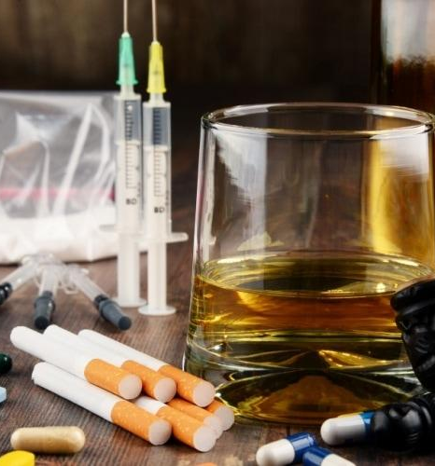
Lichamelijkheid
Mens en dier
(On)vrij zijn
Identiteit
Ontlijving als gevolg van moderniteit

Slide 46
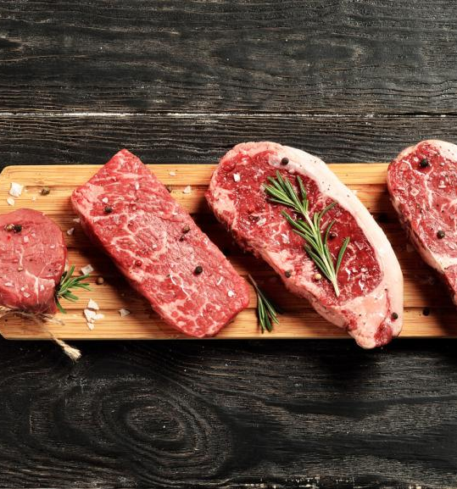
Bentham
Nutsprincipe
Prikkels
Najagen van genot
Voorkomen van pijn
Nutsprincipe als modern economisch denken
De calculerende consument (homo economicus)

Slide 47
Kant
Autonomie van de redelijkheid (vs. de utilitaristische variant van behoeftebevrediging)
Kant en de goede wil

Slide 48
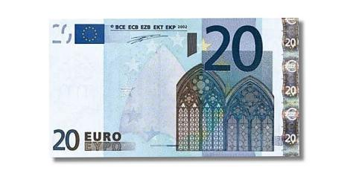
Kant
De goede wil: het goede doen omdat je het goede wil doen
Categorische imperatief: zo handelen waarvan je zou willen dat het een algemene wet zou worden

Slide 49
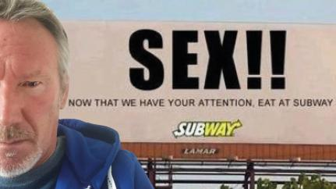
Freud
Consumptie en het onderbewuste: Door kennis over ons onderbewuste weten commerciële bedrijven ons te manipuleren en verleiden
Drie delen van het bewustzijn - über-ich: het geweten - ich: bewustzijn - es: instincten

Slide 50
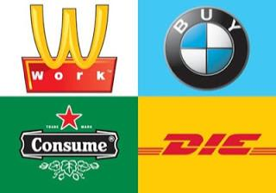
Arendt
Arbeid: noodzakelijk handelen gericht op het overleven in een natuurlijke omgeving
Werk: creëren van nieuwe zaken
Handelen: nieuwe initiatieven samen met anderen
Consumptiemaatschappij: één activiteit geldt: hard werken om het werken
Animal laborans: werkende mens

Slide 51
Lichaamsethiek
Apatheia: het ervaren van emotionele stabiliteit
Epithumia: verlangen
Thumos: erkenning als individu

Slide 52
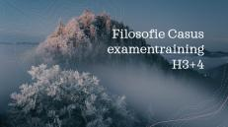
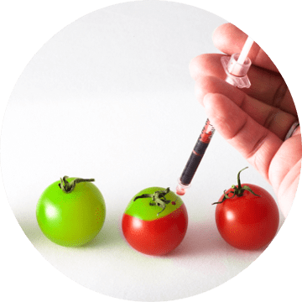
61.De kandidaten kunnen de volgende vijf soorten argumenten in het milieudebat uitleggen,
beoordelen, toepassen en er voorbeelden van geven: actueel antropocentrisch,
intergenerationeel, geen lijden toebrengen aan wat lijden kan, intrinsieke waarde van de
natuur en deep ecology.
Hoofdstuk 10: kwetsbaarheid en overmacht van de natuur
Antropocentrisch
Intrinsieke waarde
Intergenerationeel
Lijden

Slide 53
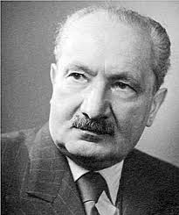
62. De kandidaten kunnen Heideggers analyse van de moderne technologische samenleving weergeven, toepassen en beoordelen. Daarbij kunnen zij uitleggen wat het gestel, waarheid (aletheia), Dasein en het verschil tussen oude en moderne techniek inhouden en welke rol ze in Heideggers analyse spelen.
Gestel (mechanisering van het wereldbeeld)
Waarheid (Alethia)
Dasein
Oude en nieuwe techniek

Slide 54
63. De kandidaten kunnen de volgende drie gevaren die het wezen van moderne techniek volgens Heidegger in zich draagt uitleggen en beoordelen: de mens als bestelbaar bestand, verdringing van andere vormen van ontbergen, vervreemding van zichzelf als Dasein en van de natuur als physis.
Gevaren moderne techniek
Mens als bestelbaar bestand
Verdringen van andere vormen van ontbergen
Vervreemding van zichzelf als dasein en de natuur als physis

Slide 55
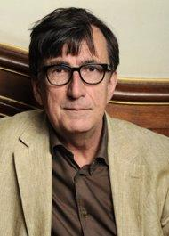
64. De kandidaten kunnen de benadering van de natuur van Latour uitleggen. Daarbij kunnen zij:
- uitleggen wat er volgens Latour mis is met het subject-object schema;
- weergeven wat de radicaal empirische interpretatie van onze ervaring inhoudt;
- beoordelen of deze benadering een goed alternatief voor het subject-objectschema biedt.
Subject- object
Netwerk ontstaan uit schakels
Radicaal empirisme

Slide 56
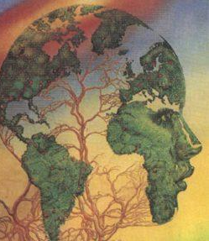
65. De kandidaten kunnen uitleggen dat het instrumentele denken kan worden ingezet om milieuproblematiek aan te pakken. Daarbij kunnen zij een filosofische en ethische beoordeling geven van drie benaderingen via de vrije markt: beprijzen van het milieu, directe overheidsregulering en consumentengedrag.
Beprijzen van het milieu
Directe overheidsregulering
consumentengedrag
Deep ecology

Slide 57
Hoofdstuk 11: Zin
Begrippen
Tjeenk Willink (30-4-2021) - persconferentie
Zin
Zinsvraag
Context
Zin & religie
Zin & moraal
Zin & politieke-ideologie

Slide 58
Hoofdstuk 11: Nihilisme (Nietzsche)
Begrippen
Quote (denker des vaderslands)
Nihilisme: ontkent het bestaan van betekenis of waarde in de wereld. Het woord komt van het Latijnse "nihil" dat letterlijk "niets" betekent. (wikipedia)
Übermensch: creëert een eigen moraal, betekenis en waarde.
Strijd: tussen mensen met eigen moraliteit
“Waarin zag Nietzsche nihilisme als concrete verschijningsvorm?
Hij zag dat vooral in het krampachtig vasthouden aan religie, moraal en waarheid. In veel teksten laat hij zien dat het christendom, de heersende Europese moraal en wetenschap en filosofie nihilistisch zijn, omdat ze een eigenlijke, ware en zinvolle wereld in de plaats stellen van de feitelijke, chaotische en absurde realiteit. Ook zag hij het in de gedaante van het fanatisme van revolutionaire bewegingen, in het gemakkelijke ongeloof van de onverschilligheid, in het relativisme, het materialisme, en in het toenemende besef van zinloosheid. Evenals in de door ressentiment gevoede eisen van gelijke rechten.”
(https://www.humanistischverbond.nl/europees-nihilisme/)

Slide 59
Hoofdstuk 11: Nihilisme (Camus)
Begrippen
Making peace with violence
Liefde voor het leven
Geen liefde voor God
Geen liefde voor rationaliteit
Relationaliteit!
Liefde voor elkaar
Liefde vs. strijd (Camus vs. Nietzsche)

Slide 60
Hoofdstuk 11: Taylor
Begrippen
Citaat (15-4-2021):
Strijd (humanisme, antihumanisme, christendom)
Nova-effect
Agape (liefde)
Liefde vs. strijd
Supernova
Vrije markt Vluchtige consumptiecultuur
Overspoeld door meningen
Nog nooit in mijn leven zijn er zoveel verschillende meningen over iets geweest. Of, zoals Clint Eastwood ooit kernachtig formuleerde: opinions are like assholes, everybody has one. Ik zal het niet vertalen, omdat het wel duidelijk is.
(https://www.ed.nl/opinie/overspoeld-door-meningen~a567b877/)

Slide 61
Hoofdstuk 11: Nussbaum
Begrippen:
Citaat: (28 november, 2009)
Paradox van het denken
Paradox van de vrijheid (in de vrije markt)
De opeising van de mens in de vrije markt
Protestantisme & predestinatie
Kwetsbaarheid
Immunisering
Erkenning
Natuur, zin, instituut, relaties, lichaam
Spiritualiteit werd een consumptieartikel
Scheurkalenders, massagerollers, engelenstenen en andere spirituele speeltjes zijn geen werkelijk alternatief voor het materialisme van deze tijd.
(https://www.trouw.nl/nieuws/spiritualiteit-werd-een-consumptieartikel~b6fbc7a7/)

